Slide 1

Pos Restaurant
Realizat de:
Iacob Răzvan
Zaharie Dorin
Kalisch Armand
Dan Lorena

Slide 2
Caracteristici
Interfață usor de utilizat.
Securitate și autentificare
Eficiență în gestionarea comenzilor
Flexibilitate în administrarea produselor
Generare și vizualizare bonuri
Gestionare conturi ospătari
Recuperare parolă rapida
Vizualizare detaliată a comenzilor
Funcționalitate adițională ospătari
Schimbare parolă utilizator

Slide 3
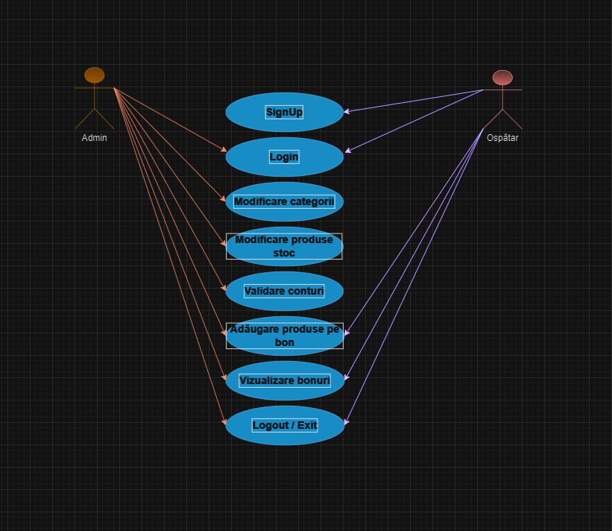

Slide 4
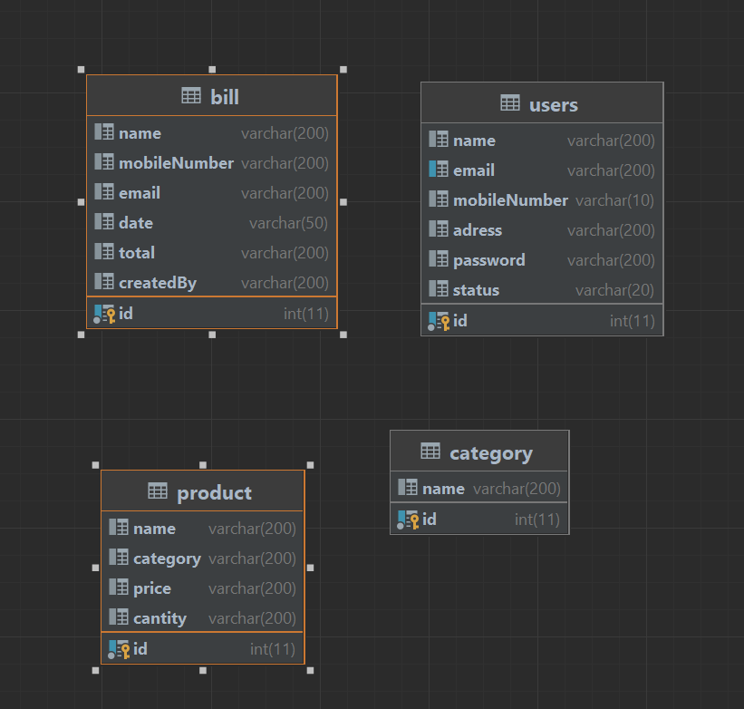

Slide 5
Raport de activitate
Proiectul nostru a fost impartit pe sarcini in modul urmator:
Răzvan Iacob (Documentație 30 % , Cod 30 %)
Armand Kalisch (Documentație 25 % , Cod 25 %)
Lorena Dan (Documentație 20 % , Cod 20 %)
Dorin Zaharie (Documentație 25 % , Cod 25 %)

